Slide 1
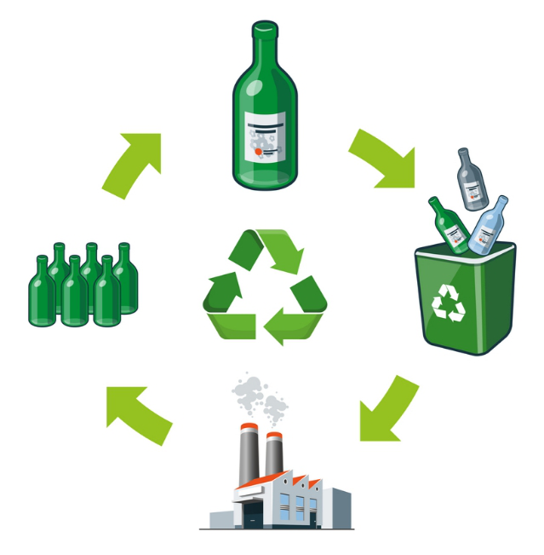
ΑΝΑΚΥΚΛΩΣΗ ΓΥΑΛΙΟΥ
Μάθημα: Διαχείριση Στερεών Αποβλήτων
Ημ/νία: 27/5/2020
Υπεύθυνος Καθηγητής: Μ. Κορνάρος
Πανεπιστήμιο Πατρών – Τμήμα Χημικών Μηχανικών
Ομάδα 3
Δέδε Βασιλική, Α.Μ. : 1047606
Παράσογλου Μαρίνα, Α.Μ. : 1047667
Πάστρα Ναταλία, Α.Μ. : 1047569
Φρίμα Ιωάννα, Α.Μ. : 1047550

Slide 2
ΕΙΔΗ ΓΥΑΛΙΟΥ ΚΑΙ ΧΡΗΣΕΙΣ ΤΟΥ
Soda-lime glass μπουκάλια, βάζα και αυτοκινητιστικές εφαρμογές
Γυαλί αλκαλίων-μολύβδου κρυστάλλινα σκεύη και οθόνες τηλεόρασης
Βοριοπυριτικό γυαλί υαλοβάμβακας, σκεύη φούρνου και μόνωση
Άλλα εξειδικευμένα γυαλιά επιστημονικά και οπτικά

Slide 3
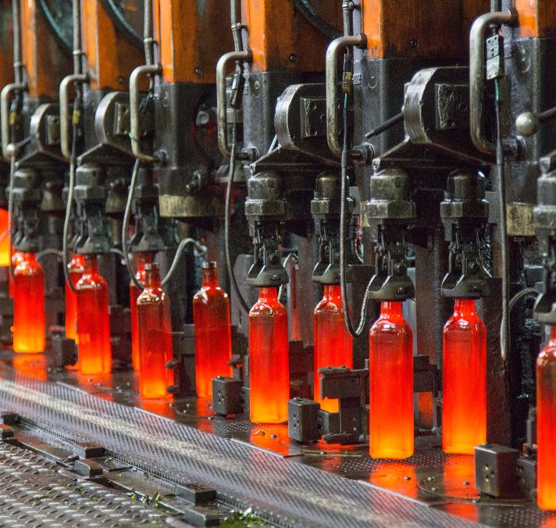
ΠΡΩΤΕΣ ΥΛΕΣ ΓΥΑΛΙΟΥ
61% άμμος (SiO₂, με ποσοστό σιδήρου <0.03%)
18% Na₂CO₃
13% CaCO₃ ή CaO
8% άλλα συστατικά, κυρίως αλουμίνα, μαγνησία και μέσα εναιώρησης.
Εικόνα 1: Γραμμή παραγωγής γυαλιού (Πηγή: https://www.glassdoor.com/Photos/Vidrala-Office-Photos-IMG4379162.htm)

Slide 4
ΠΛΕΟΝΕΚΤΗΜΑΤΑ ΑΝΑΚΥΚΛΩΣΗΣ ΓΥΑΛΙΟΥ
Μείωση κόστους παραγωγής
Μείωση περιβαλλοντικών επιπτώσεων
Οικονομία
Μείωση θερμοκρασίας τήξης με cutlets
Μείωση χρήσης καυσίμων
Εξοικονόμηση πρώτων υλών
Το γυαλί 100% ανακυκλώσιμο
Μείωση εξορυσσόμενων και μη πρώτων υλών
Εξοικονόμηση μη ανανεώσιμων ορυκτών καυσίμων
Μείωση ατμοσφαιρικής ρύπανσης κατά 20%
Μείωση μόλυνσης του υδροφόρου ορίζοντα κατά 50%
Μείωση όγκου και βάρους απορριμμάτων στα ΧΥΤΑ
Αγορά ανακυκλωμένου γυαλιού από βιομηχανίες παραγωγής γυαλιού
Δημιουργία ~8 νέων θέσεων εργασίας ανά 1,000 τόνους ανακυκλωμένου γυαλιού

Slide 5
Ο ΚΥΚΛΟΣ ΖΩΗΣ ΤΟΥ ΓΥΑΛΙΟΥ ΣΤΗΝ ΑΝΑΚΥΚΛΩΣΗ
Εικόνα 2: Η διαδρομή του γυαλιού από τον κάδο ανακύκλωσης έως τον καταναλωτή (Πηγή: Glass Packaging Institute)

Slide 6
Η ΔΙΑΔΙΚΑΣΙΑ ΑΝΑΚΥΚΛΩΣΗΣ ΤΟΥ ΓΥΑΛΙΟΥ
Εξειδικευμένοι κάδοι
Συλλογή γυάλινων συσκευασιών από τους ειδικούς κάδους ανακύκλωσης
Μεικτοί κάδοι ανακυκλώσιμων
Εικόνα 3: Τυπική διαδικασία διαχωρισμού γυάλινων ανακυκλώσιμων από τα υπόλοιπα (Πηγή: dorecycling.com)

Slide 7
Η ΔΙΑΔΙΚΑΣΙΑ ΑΝΑΚΥΚΛΩΣΗΣ ΤΟΥ ΓΥΑΛΙΟΥ
Οπτική επιθεώρηση και screening του φορτίου ως προς τα ξένα υλικά και το χρώμα
Απομάκρυνση επιμολυντών
Καθαρισμός αποδεκτού φορτίου
Διαχωρισμός με βάση το χρώμα
Θλίψη και σχηματισμός θρύψαλων (cutlets)
Απομάκρυνση τυχόν μεταλλικών επιμολυντών
Διαχωρισμός ανάλογα με το μέγεθος των θρυμμάτων
Απομάκρυνση κρυστάλλων και πορσελάνης
Ανίχνευση επιμέρους επιμολυντών
Παράδοση σε εταιρεία παραγωγής γυαλιού

Slide 8
ΝΟΜΙΚΟ ΠΛΑΙΣΙΟ ΣΤΗΝ ΕΛΛΑΔΑ
Διαχείριση αποβλήτων συσκευασίας : κανόνες για την παραγωγή, εμπορία, χρήση, ανακύκλωση από την Ε.Ε το 1980
Οδηγία 94/62/ΕΚ. : εξασφάλιση προστασίας του περιβάλλοντος. Ελληνικό δίκαιο νόμος 2939/2001
ΚΥΑ 9268/469/2007 : τι είναι ή τι δεν πρέπει να θεωρηθεί ως συσκευασία, ποσοτικοί στόχοι ανακύκλωσης τους από το 2011
Ελάχιστος στόχος ανακύκλωσης ανά υλικό κατά βάρος : 60 % γυαλιού

Slide 9
ΕΛΛΗΝΙΚΟΣ ΟΡΓΑΝΙΣΜΟΣ ΑΝΑΚΥΚΛΩΣΗΣ Ε.Ο.ΑΝ.
Σχεδιασμός και εφαρμογή πολιτικής εναλλακτικής διαχείρισης
Προγράμματα εναλλακτικής διαχείρισης συσκευασιών
Έλεγχος για υποχρεωτική εφαρμογή των προτύπων
Συντονισμός των άλλων αρμόδιων φορέων του δημοσίου και ιδιωτικού τομέα

Slide 10
ΕΛΛΗΝΙΚΗ ΕΤΑΙΡΙΑ ΑΞΙΟΠΟΙΗΣΗΣ ΑΝΑΚΥΚΛΩΣΗΣ (Ε.Ε.Α.Α.)
Πρωτοβουλία ελληνικών επιχειρήσεων στην παραγωγή συσκευασιών και την εμπορία συσκευασμένων προϊόντων
Επιτυχημένο παράδειγμα συνεργασίας μεταξύ των παραγωγών ή εισαγωγέων με Οργανισμών Τοπικής Αυτοδιοίκησης (ΟΤΑ)
Μετοχική σύνθεση της Ε.Ε.Α.Α.
COLGATE PALMOLIVE (ΕΛΛΑΣ)
ION A.E.
NESTLE ΕΛΛΑΣ Α.Ε.
ΑΘΗΝΑΪΚΗ ΖΥΘΟΠΟΙΙΑ Α.Ε.
ΕΛΑΪΣ-UNILEVER HELLAS A.E.
ΦΑΓΕ Α.Ε.
COCA-COLA. Α.Ε.

Slide 11
ΣΥΣΤΗΜΑ ΜΠΛΕ ΚΑΔΩΝ ΚΑΙ ΚΩΔΩΝΩΝ
Απόβλητα συσκευασίας, ανεξαρτήτως υλικού μπλε κάδους
Μεταφορά σε Κέντρα Διαλογής Ανακυκλώσιμων Υλικών (ΚΔΑΥ) για διαλογή των αποβλήτων σε επιμέρους υλικά
Αρκετές θέσεις εργασίας στην Ελλάδα
Εικόνα 3 : θέσεις εργασίας στην Ελλάδα ανά σύστημα (Πηγή : www.eoan.gr)

Slide 12
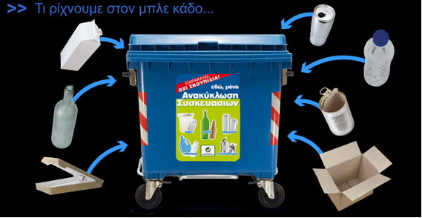
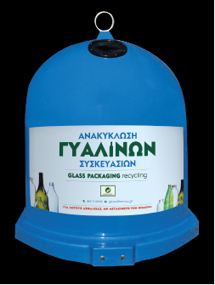
ΜΠΛΕ ΚΑΔΟΙ ΚΑΙ ΚΩΔΩΝΕΣ
Μπλέ κάδοι ανακύκλωσης : πλαστικά, χαρτί αλλά και γυάλινες συσκευασίες.
Μπλε κώδωνες ανακύκλωσης :
1.3 – 2.5 m³
7.500 κώδωνες σε δημόσιους χώρους
Σε 243 Δήμους
21.100 επιχειρήσεις
Πάνω από 1.950 κώδωνες σε ιδιωτικές επιχειρήσεις (του κλάδου εστίασης-διασκέδασης)
Εικόνα 4 : μπλέ κάδος και κώδωνας (Πηγή : www.herrcoglass.gr)

Slide 13
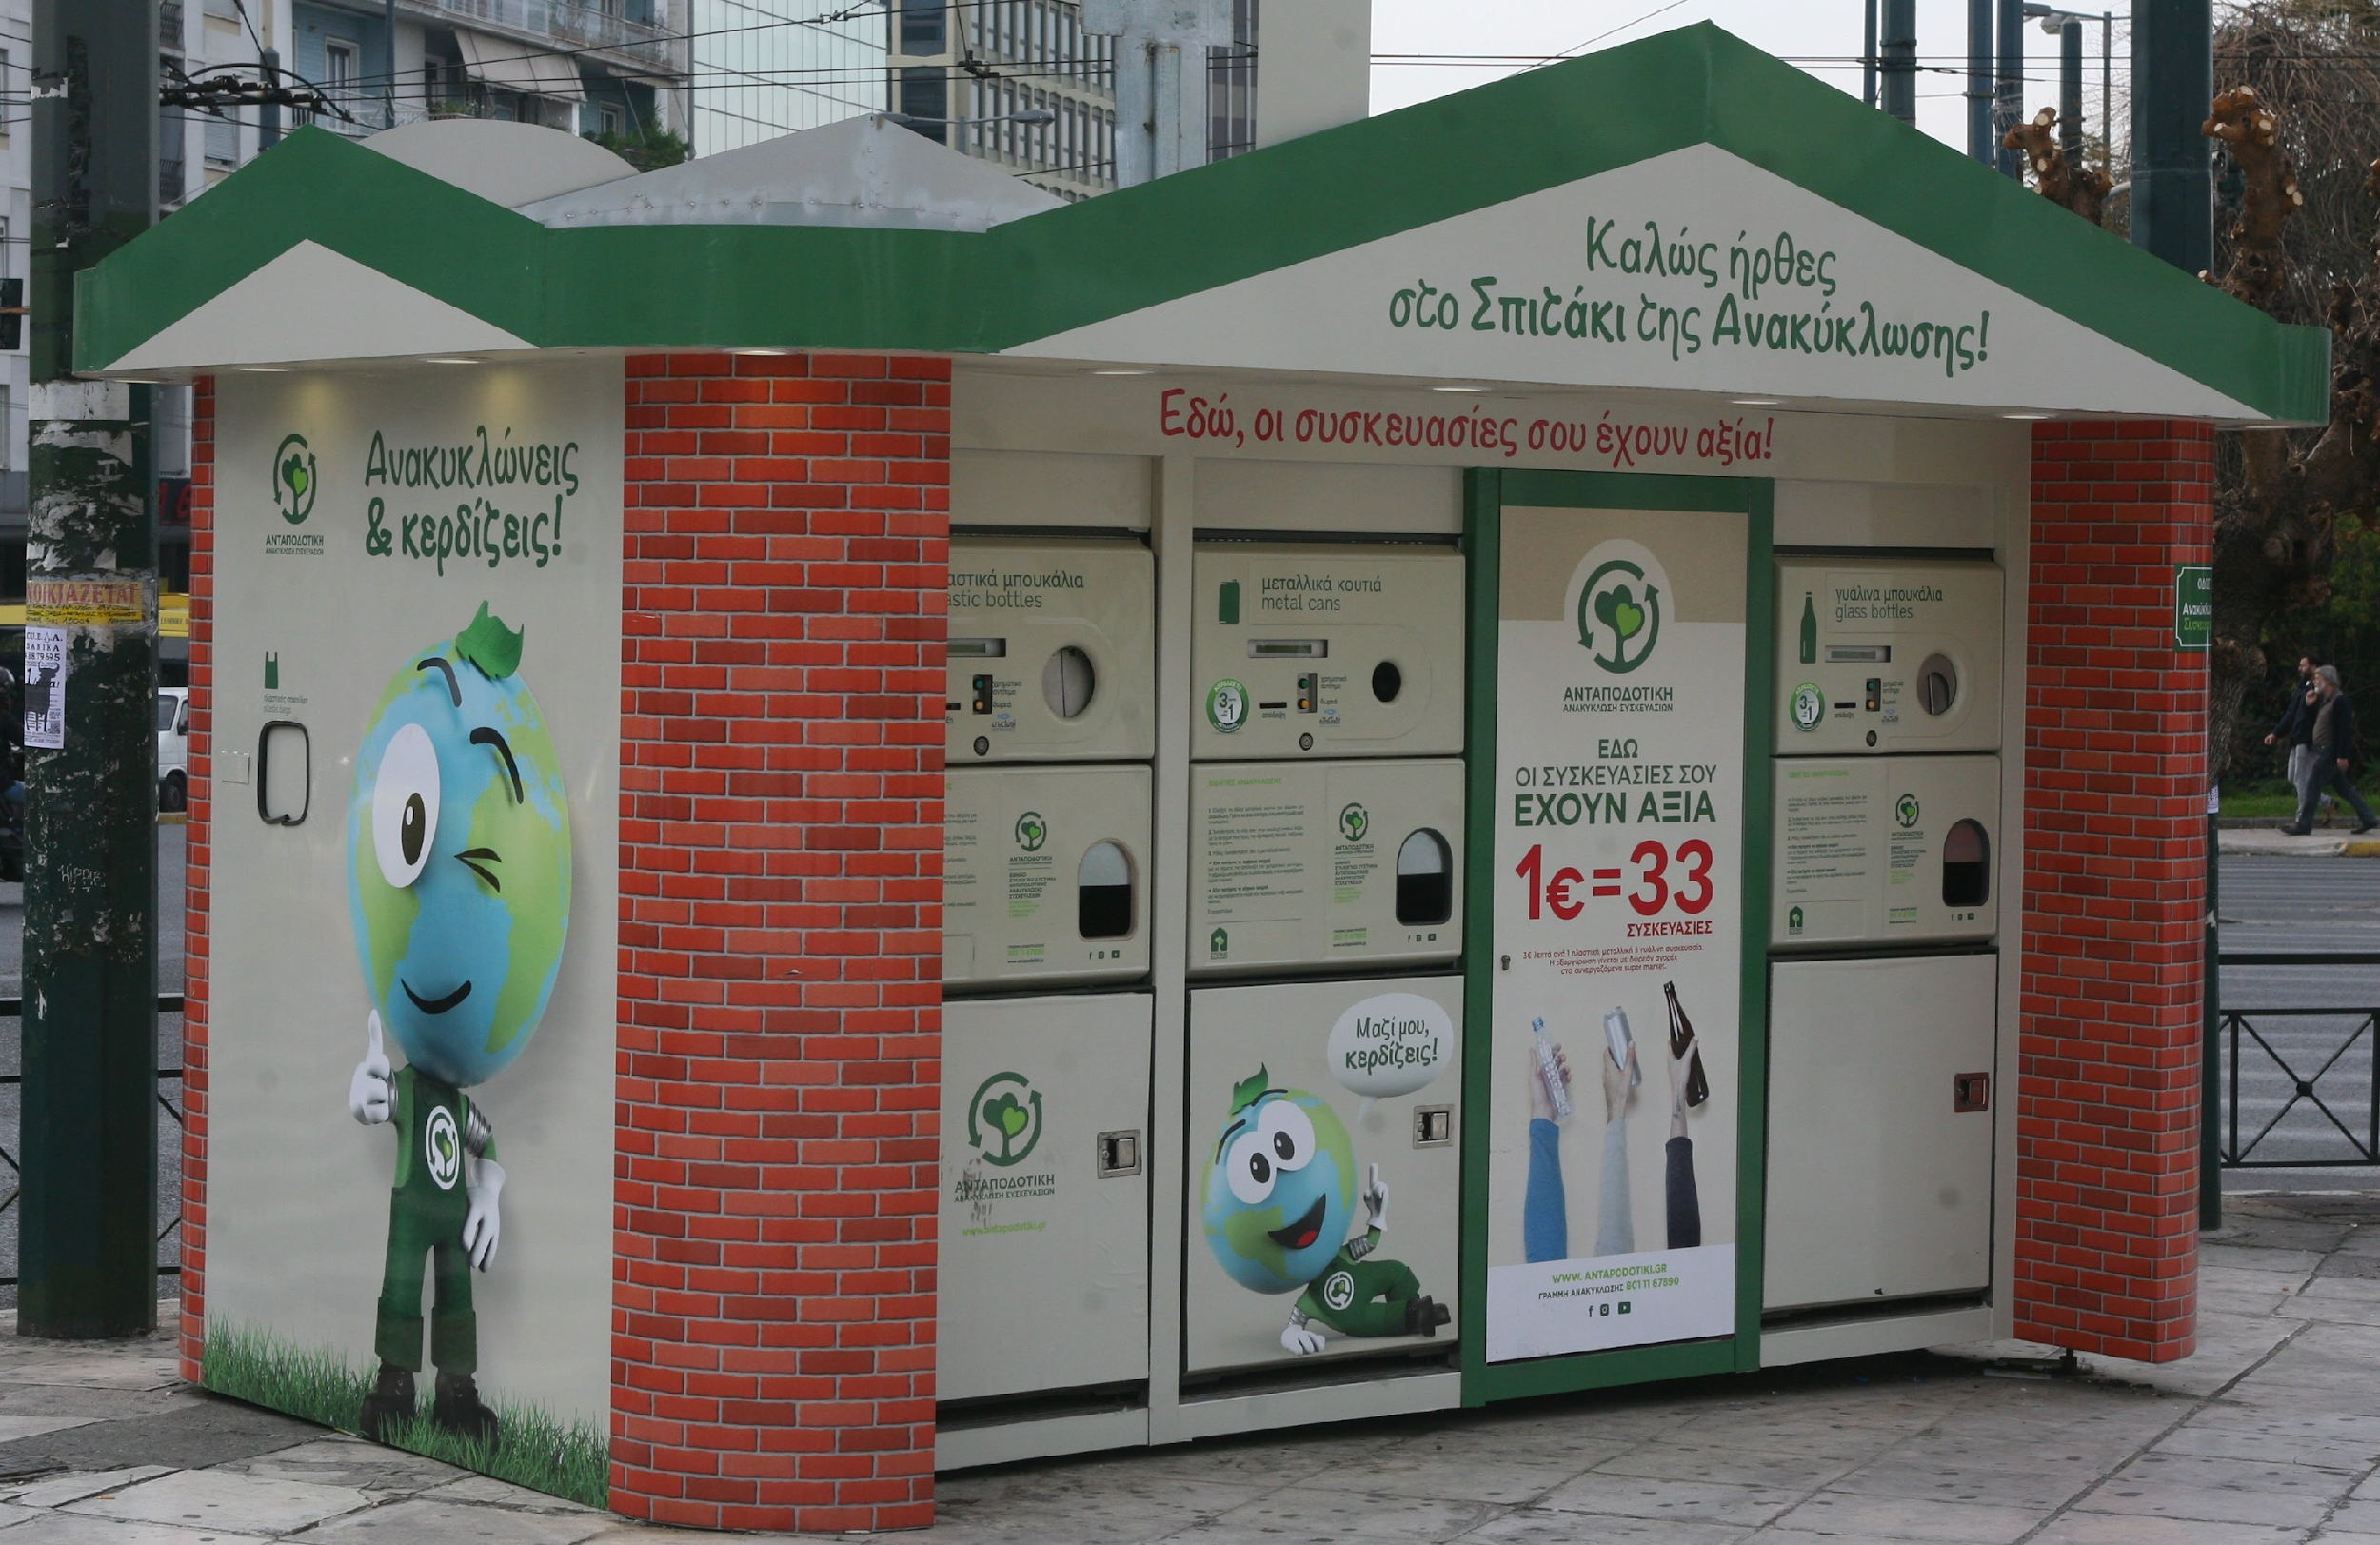
ΑΝΤΑΠΟΔΟΤΙΚΗ ΑΝΑΚΥΚΛΩΣΗ
Σύστημα πανελλαδικής εμβέλειας
Χώροι εύκολα προσβάσιμοι στο ευρύ κοινό
«Διαλογή στην πηγή» των κενών συσκευασιών (πλαστικών, μεταλλικών, γυάλινων και χάρτινων συσκευασιών)
Εικόνα 5 :Σπιτάκι της ανταποδωτικής ανακύκλωσης (Πηγή: sites.google.com/site/okosmosmou54)

Slide 14
ΠΟΣΟΤΗΤΕΣ ΚΑΙ ΠΟΣΟΣΤΑ ΑΝΑΚΥΚΛΩΣΗΣ ΑΣ ΑΠΟ ΓΥΑΛΙ ΓΙΑ ΤΗΝ ΠΕΡΙΟΔΟ 2004-2013
Εικόνα 6 : Γράφημα για την ανακύκλωση γυαλιού ανά χρονιά (Πηγή : www.eoan.gr)
Notes:
ΑΣ=ΑΠΟΒΛΗΤΑ ΣΥΣΚΕΥΑΣΙΩΝ

Slide 15
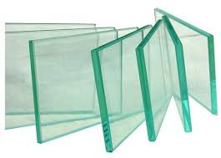
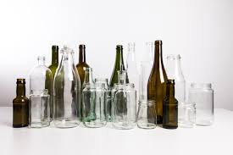
ΑΝΑΚΥΚΛΩΣΗ ΓΥΑΛΙΟΥ ΕΚΤΟΣ ΕΛΛΑΔΑΣ
Εικόνα 7 : α) flat glass (πάνω)
β) container glass (κάτω)

Slide 16
ΑΝΑΚΥΚΛΩΣΗ ΓΥΑΛΙΟΥ- ΕΥΡΩΠΗ (1/3)
Εικόνα 8 : Παραγωγή γυαλιού σε Mt στην ΕΕ συναρτήσει του χρόνου
(Πηγή : www.recovery-worldwide.com)

Slide 17
ΑΝΑΚΥΚΛΩΣΗ ΓΥΑΛΙΟΥ- ΕΥΡΩΠΗ (2/3)
Εικόνα 9 : Ποσοστά ανακύκλωσης γυαλιού συναρτήσει του χρόνου ( Πηγή : www.recovery-worldwide.com)

Slide 18
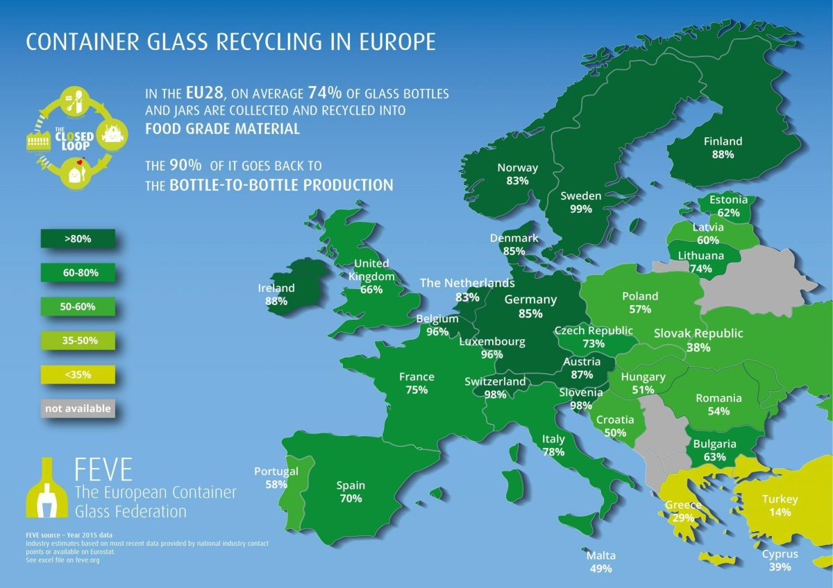
ΑΝΑΚΥΚΛΩΣΗ ΓΥΑΛΙΟΥ-ΕΥΡΩΠΗ (3/3)
Εικόνα 10 : Ποσοστά ανακύκλωσης container glass στην Ε.Ε. το 2015
(Πηγή : www.recovery-worldwide.com)

Slide 19
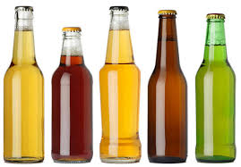
ΑΝΑΚΥΚΛΩΣΗ ΓΥΑΛΙΟΥ-ΗΠΑ
Εικόνα 11 : Μπουκάλια ποτών

Slide 20
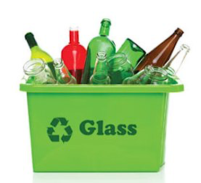
ΑΝΑΚΥΚΛΩΣΗ ΓΥΑΛΙΟΥ-ΥΠΟΛΟΙΠΟΣ ΚΟΣΜΟΣ

Slide 21
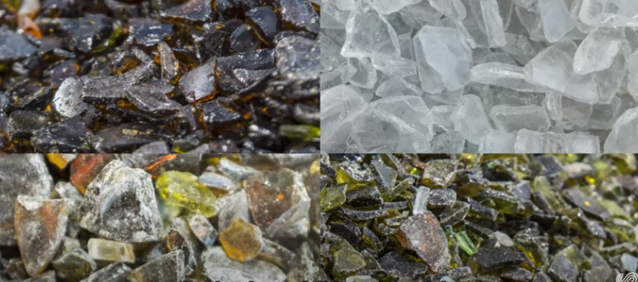
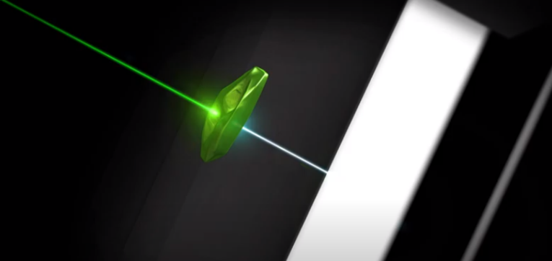
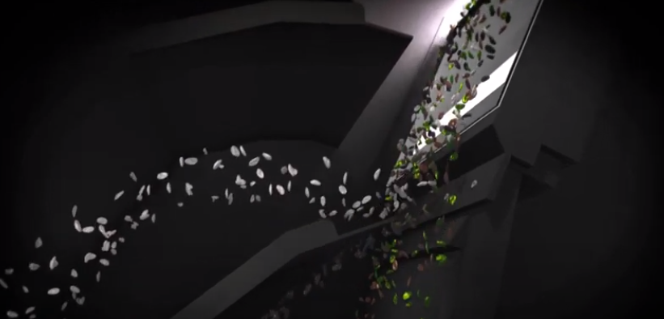
HIGH 5 RECYCLING GROUP (1/2)
Δημιουργήθηκε το 2014 στην πόλη Antwerp του Βελγίου
Στόχος: 1) παραγωγή γυαλιού χρησιμοποιώντας μεγαλύτερη ποσότητα ανακυκλωμένου και 2) η μείωση χρήσης ορυκτών πρώτων υλών για μείωση της κατανάλωσης ενέργειας και του ανθρακικού αποτυπώματος
Καινοτομία: τεχνολογία οπτικής διαλογής νέας γενιάς (new-generation optical sorting technology), τέσσερις κατηγορίες γυαλιού: άχρωμο, πράσινο, κεχριμπάρι και’’νεκρό φύλλο’’(dead leaf)
Εικόνα 12 : 4 κατηγορίες διαχωρισμού γυαλιού στην High 5 (Πηγή : www.suez.com)
Εικόνα 13 : Ταυτοποίηση χρώματος γυαλιού στην High 5 (Πηγή : www.suez.com)
Εικόνα 14 : Διαχωρισμός γυαλιού στην High 5 (Πηγή : www.suez.com)

Slide 22
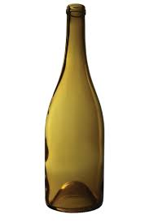
HIGH 5 RECYCLING GROUP (2/2)

Slide 23
ΑΝΑΚΥΚΛΩΣΗ - ΚΟΙΝΑ ΛΑΘΗ
Εισαγωγή μη ανακυκλώσιμων υλικών στους κάδους ανακύκλωσης
Μη καθαρισμός πριν την απόρριψη στον ειδικό κάδο
Ανακυκλώσιμα υλικά σε πλαστική σακούλα

Slide 24
ΑΝΑΚΥΚΛΩΣΗ-ΠΡΟΒΛΗΜΑΤΑ
Ανεπαρκείς υποδομές 🡪 χαμηλό ποσοστό ανακύκλωσης
Ελλειπής ενημέρωση για ανακύκλωση
Χρονοβόρα διαδικασία
Έλλειψη τεχνολογίας

Slide 25
ΠΡΟΒΛΗΜΑΤΑ ΣΤΗΝ ΑΝΑΚΥΚΛΩΣΗ ΓΥΑΛΙΟΥ (1/2)
Γυαλί: επικίνδυνο για εργάτες και μηχανήματα
Σπασμένο γυαλί: δύσκολος διαχωρισμός
Αρκετά βαρύ: υψηλό κόστος μεταφοράς

Slide 26
ΠΡΟΒΛΗΜΑΤΑ ΣΤΗΝ ΑΝΑΚΥΚΛΩΣΗ ΓΥΑΛΙΟΥ (2/2)
Μικρή ζήτηση γυαλιού$→$ Αύξηση κόστους ανακύκλωσης
Οικονομικό υλικό $→$ μεγάλο ποσοστό δεν ανακυκλώνεται
Ανάμιξη γυαλιού με άλλα ανακυκλώσιμα υλικά $→$Μειωμένη ποιότητα γυαλιού

Slide 27
ΤΡΟΠΟΙ ΑΝΤΙΜΕΤΩΠΙΣΗΣ
Ενημέρωση του κοινού (σχολεία, εκπομπές, διαφημίσεις, εκδηλώσεις, εργασία)
Έναντι χρημάτων
Διαλογή στην πηγή
Δημιουργία υποδομών ανακύκλωσης σε εργοστάσια παραγωγής γυαλιού
Πιο εξεδικευμένος διαχωρισμός σε κατάλληλους κάδους
Πρόστιμα στις εταιρίες που δεν ανακυκλώνουν
Τεχνογνωσία

Slide 28
ΠΡΟΒΛΕΨΕΙΣ
Υψηλοί ρυθμοί ανάπτυξης από 7 έως 8% έως το 2025.
Στην αγορά κυριαρχεί η Ευρώπη με μερίδιο περίπου 50%.
Σε χώρες όπως Γερμανία, Γαλλία, Ιταλία, Ισπανία και Αγγλία δεν αναμένονται υψηλοί ρυθμοί ανάπτυξης.
Προοπτικές ισχυρής ανάπτυξης της αγοράς είναι ιδιαίτερα
εμφανείς στη Βόρεια Αμερική, Ασία, τη Νότια Αμερική και
την Αφρική.
Εικόνα 15 : Διαλογή στην πηγή
(Πηγή : www.recovery-worldwide.com)

Slide 29
Βιβλιογραφία (1/2)
http://www.seas.columbia.edu/earth/RRC/documents/glass_recycling_an_automotive_perspection.pdf
https://www.recyclenow.com/recycling-knowledge/how-is-it-recycled/glass
https://wwf.panda.org/knowledge_hub/teacher_resources/project_ideas/recycling_glass.cfm
https://www.gpi.org/glass-recycling-facts
https://www.youtube.com/watch?time_continue=63&v=IERzI9KxihU&feature=emb_logo
https://www.popsci.com/technology/article/2013-07/how-it-works-recycling-machines-separate-junk-type/
https://www.youtube.com/watch?v=oqTVS758UQo
https://www.youtube.com/watch?v=jE4cxE4Ai9U
https://www.suez.com/en/our-offering/success-stories/our-references/high-five-glass-recycling-plant
https://www.greenbiz.com/article/how-unique-industry-collaboration-bottling-new-future-us-glass-recycling
https://www.recovery-worldwide.com/en/artikel/glass-recycling-current-market-trends_3248774.html

Slide 30
Βιβλιογραφία (2/2)
http://www.dedisa.gr/kitrinoi-kwdwnes/
https://www.herrcoglass.gr/
https://www.eoan.gr/el/
https://www.eoan.gr/uploads/files/303/56670d376348f2cf938fa4e9eedfc77bdb5be4b7.pdf
https://www.globalcitizen.org/en/content/biggest-recycling-mistakes/
http://greatforest.com/sustainability101/the-glass-recycling-problem/
https://www.letsrecycle.com/news/latest-news/time-to-prioritise-the-glass-recycling-process/
https://www.recyclingbins.co.uk/blog/recycling-around-the-world-greece/

